Slide 1
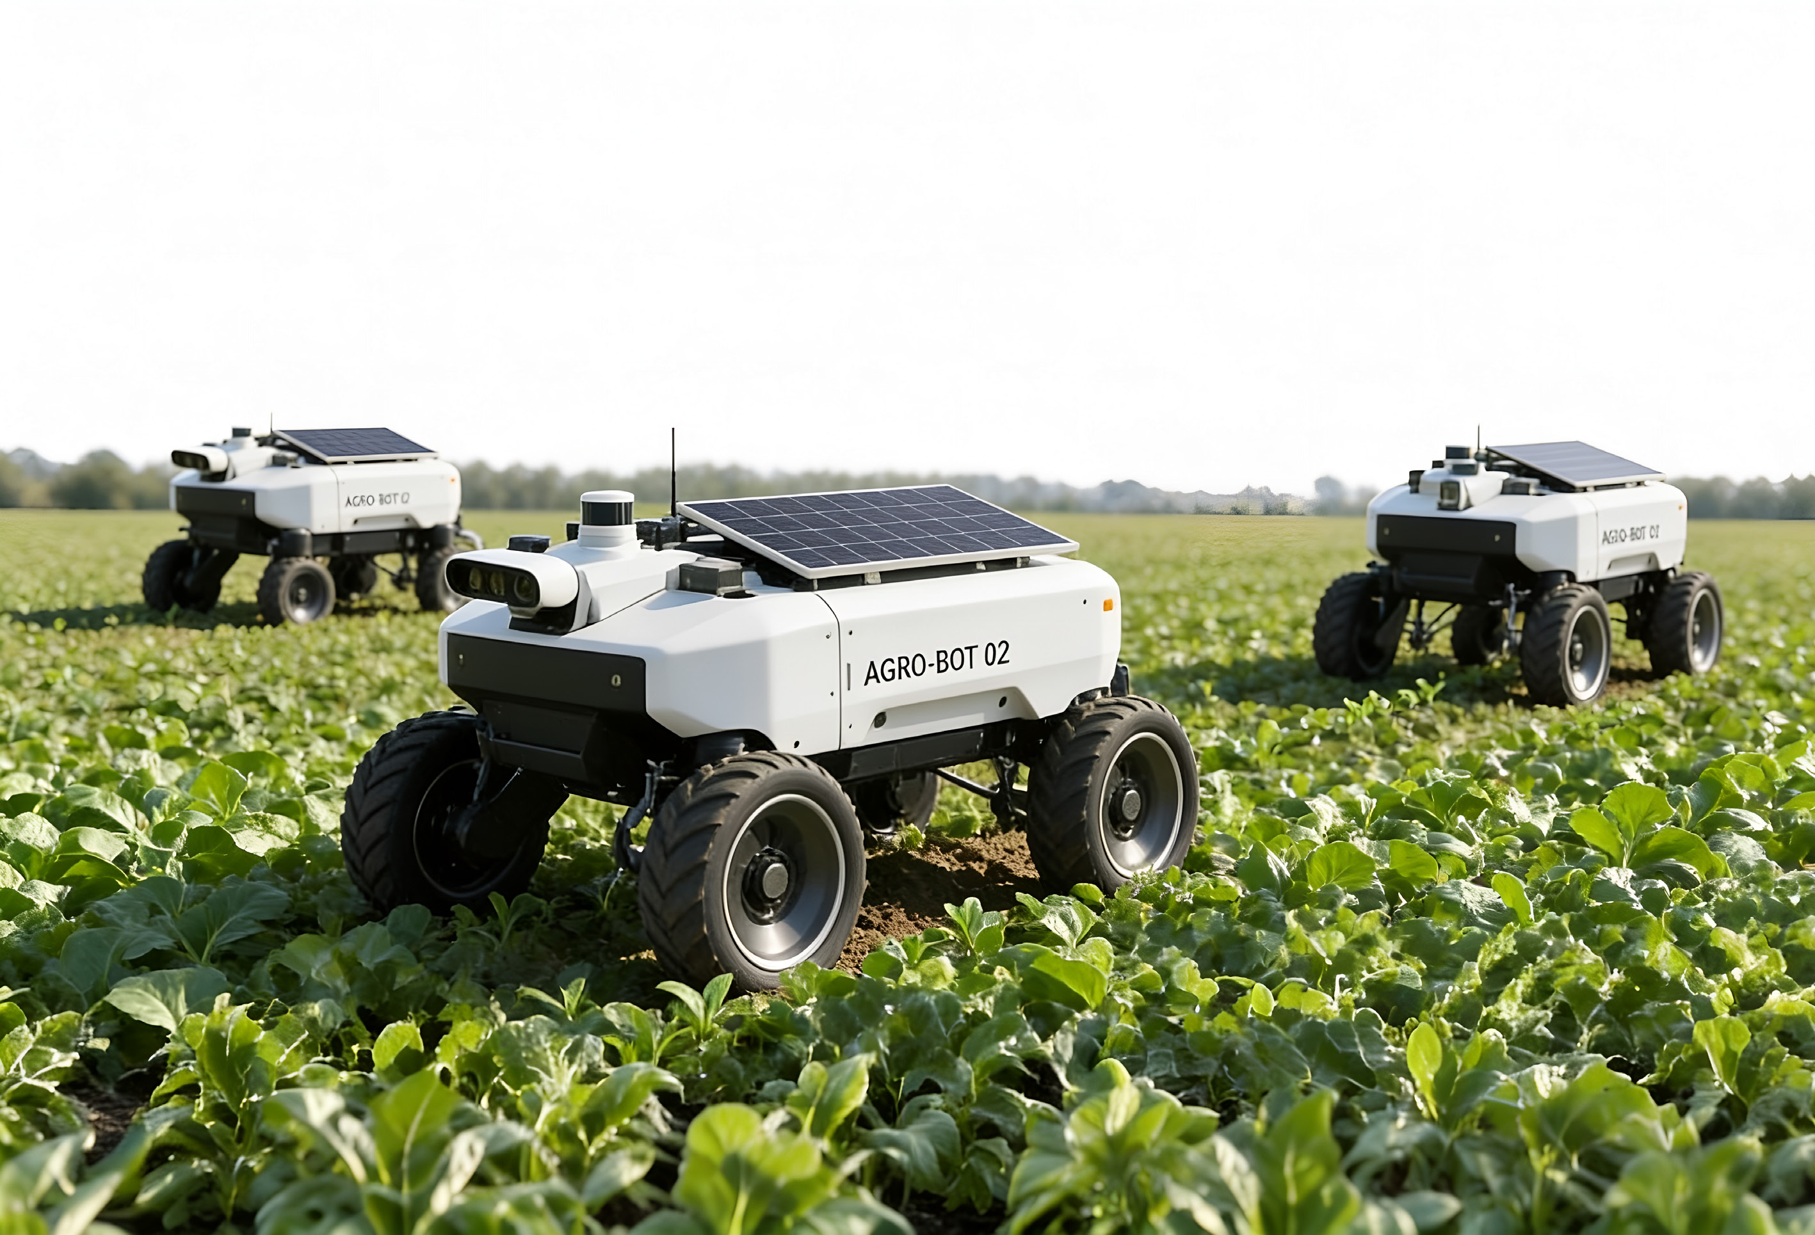
AGROTECHBEL
РОБОТИЗАЦИЯ СЕЛЬСКОГО ХОЗЯЙСТВА – НОВЫЙ РЫНОК ДЛЯ ИНВЕСТИЦИЙ
Разработка и производство агророботов и ПО с ИИ

Slide 2





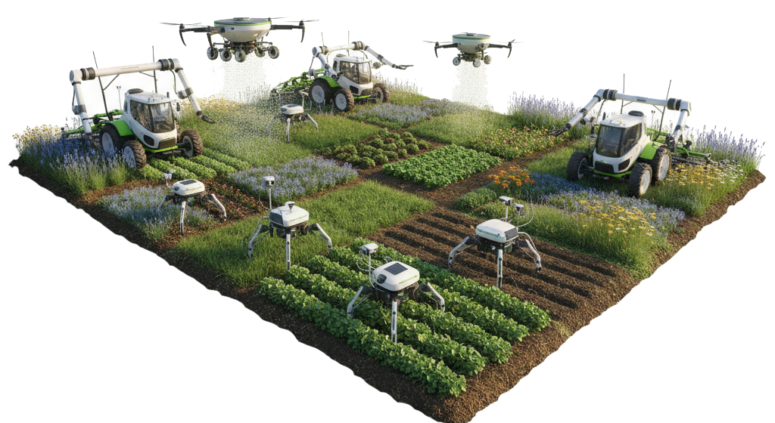

СЕЛЬСКОЕ ХОЗЯЙСТВО: ВЫЗОВЫ И ВОЗМОЖНОСТИ
Мировые вызовы:
рост населения
отток сельского населения в города, увеличение стоимости рабочей силы
ухудшение экологической обстановки, вызванное интенсивностью традиционного земледелия
удорожание удобрений и топлива
AgroTechBel – доступная
и умная техника для фермеров
увеличение спроса на продукты питания
расширение применения беспилотной техники, ИИ, анализа больших данных
использование роботов на электроэнергии с дозированным точным внесением удобрений
точное земледелие снижает нагрузку на почву и воздух, уменьшает углеродный след
Роботы, дроны, ИИ – это не будущее, это уже сегодняшний рынок
Наша цель – дать фермерам доступные и умные машины
5

Slide 3
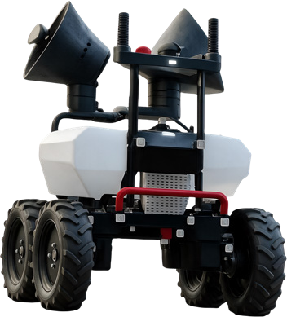
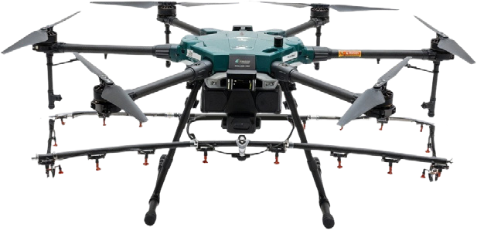
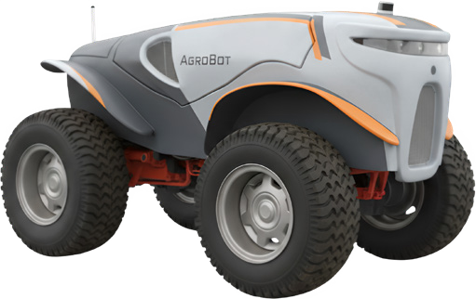
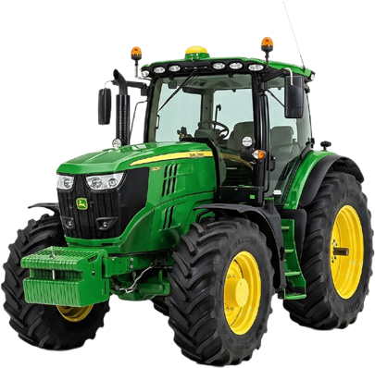
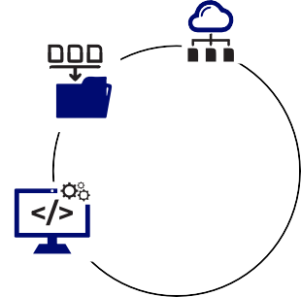
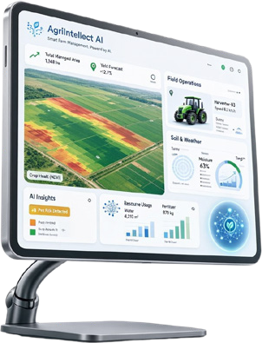
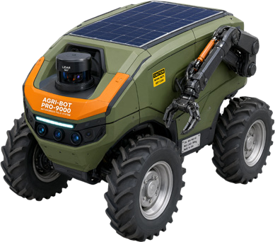
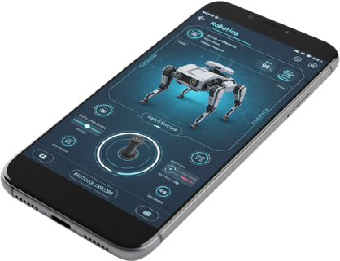
ПРОДУКТОВАЯ ЛИНЕЙКА: ОТ ТЕХНИКИ ДО ПО
Агродроны
аэрофотосъёмка и построение карт, мониторинг урожая, внесение удобрений и средств защиты растений
Универсальный агроробот рыхление, точечный посев, механическая прополка
Садовый агроробот обработка садов, теплиц средствами защиты растений, мониторинг урожая
Оборудование для автономных тракторов и комбайнов
обеспечение полной автономности имеющегося парка тракторов
IT-протоколы взаимодействия между техникой
обеспечение согласованной работы различных видов роботизированной техники, агродронов
Приложение для управления роботами
удаленный мониторинг и управление агророботами
ПО с ИИ для управления агропредприятием
комплексное управление хозяйством фермера и его техникой

Slide 4
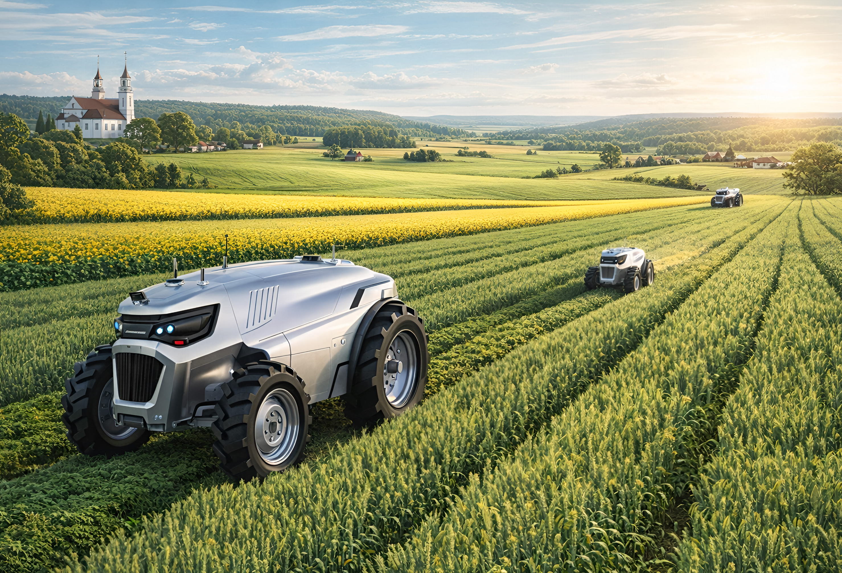
РЫНКИ СБЫТА, ЕМКОСТЬ
На первом этапе техника будет поставляться на внутренний рынок Беларуси, в Россию, Казахстан и страны Восточной Европы
Емкость рынка (пессимистичный прогноз)
 | 2026 г. (Млн USD) | 2030 г. (Млн USD)
Беларусь | 28 | 34
Россия | 794 | 965
Казахстан | 160 | 195
Польша | 1 458 | 1772
Всего | 2 440 | 2 966
Представленные цифры показывают достаточную емкость рынка для создания нового производства роботов в Беларуси
Если AgroTechBel займет только 3% рынка, годовая выручка в 2030 г. –
100 млн USD.

Slide 5


$
$288.6
млн
Общий объем инвестиций
Необходимая инфраструктура:
R&D центр
производственные цеха
офис с демо залом
испытательный полигон
Структура инвестиций в проект, 1 этап
5,1%
2,9%
12,4%
Показатели эффективности, 1 этап
41,0%
$235.5
млн
$
Объем инвестиций
13,7%
5,6 лет
Простой срок окупаемости проекта
24,9%
6,3 года
Динамический срок окупаемости проекта
Строительно-монтажные работы
Приобретение и монтаж оборудования
НДС
Затраты на НИОКР
$
$66,2
млн
NPV (8 лет)
Прирост чистого оборотного капитала
%
14%
IRR
Прединвестиционные затраты

